Slide 1
«Развитие сенсорных представлений у детей дошкольного возраста»
Цель: обеспечение условий для развития сенсомоторных способностей детей.
Задачи:
Учить детей выполнять простые действия с предметами
Знакомить с цветами спектра
Формировать у детей целостного представления о предметах (величине, форме, цвете)
Развивать мелкую моторику рук
Развивать координации движений воспитанников
Развивать внимание, сосредоточенность

Slide 2
Большой - маленький, самый большой – самый маленький
Зрительная оценка пропорций
Светлота
Оттенки
Насыщенность
Тёплые оттенки (от красного до желтого)
Ахроматические цвета
Хроматические цвета
Глазомер
Отношения условных мер
Холодные оттенки (от зеленого до фиолетового)
Величина
Восприятие цвета
Обследование формы предмета
Сенсорные эталоны
Группировка предметов
По форме, величине, назначению, назначению, но имеющий одинаковый цвет
Формы
Геометрические фигуры
Тактильные ощущения
Звук
Плоскостные и объёмные
Звуковысотность
Словесное обозначение форм
Мягкий, твердый, шершавый
Квадрат, овал, прямоугольник, круг, треугольник, позднее трапеция.
Тихо - громко

Slide 3
Взаимосвязь сенсорного воспитания с другими видами развития ребенка
Сенсрное развитие
Умственное воспитание
Художественно-эстетическое
воспитание
Цвет, форма, величина, тактильные ощущения
Музыкальное воспитание
Звук, громко-тихо
Цвет, форма, величина, звук, тактильные ощущения

Slide 4
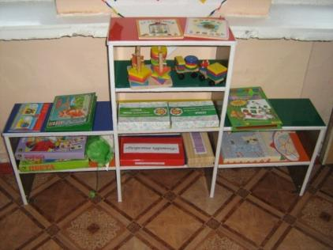
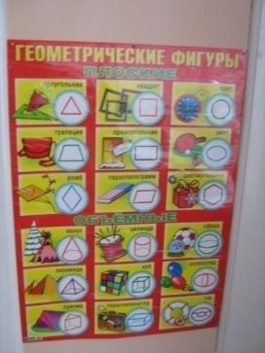
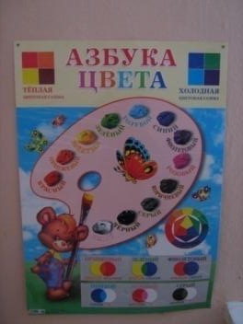
Предметно-развивающая среда

Slide 5
Развивающая среда в группе
Специально – организованные условия для полноценного разностороннего развития детей, игр, отдыха и занятий.
Детский сад – это второй дом для детей, в котором им должно быть уютно и радостно.

Slide 6
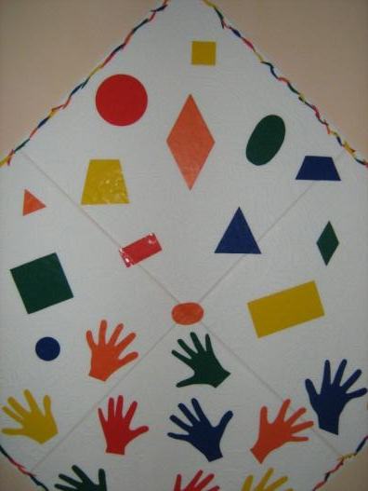
Сенсомоторный уголок

Slide 7
Сенсомоторный уголок используется в воспитательно – образовательном процессе как:
На организованных занятиях

Slide 8
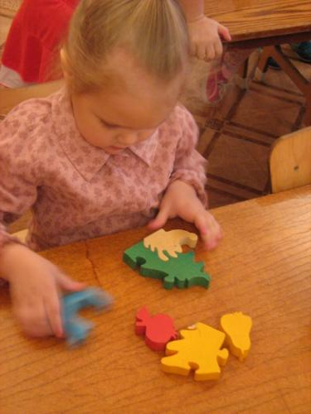
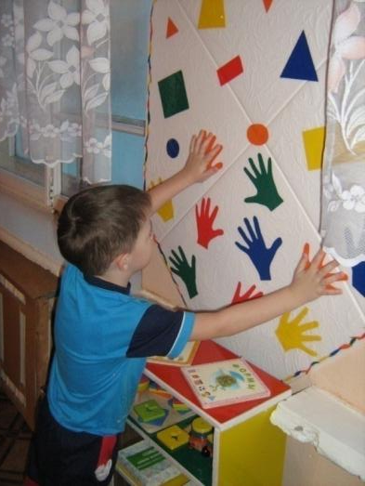
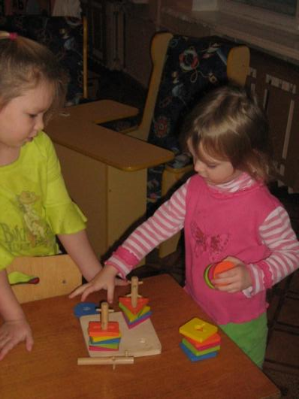
Так и в самостоятельно – игровой,
поисково – экспериментальной деятельности

Slide 9
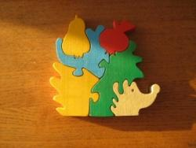
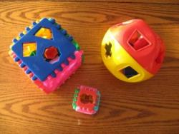
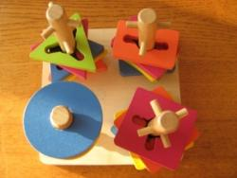
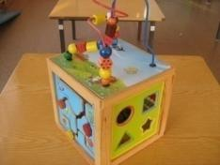
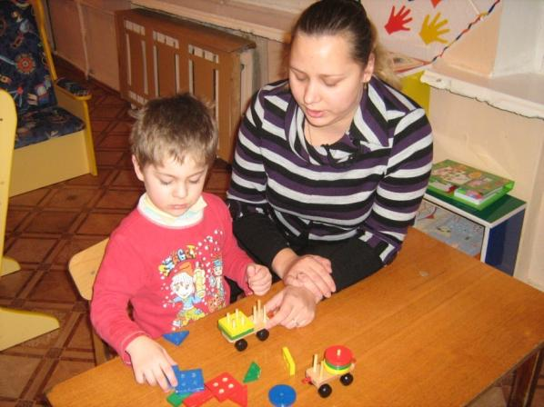
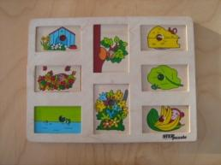
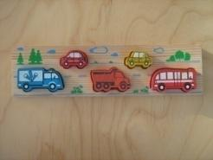
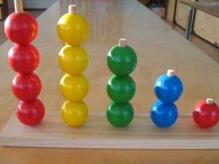
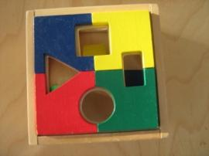
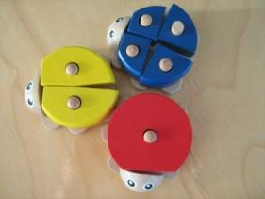

Slide 10
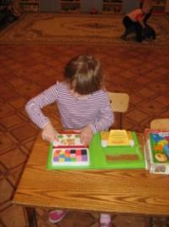
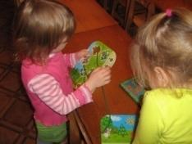
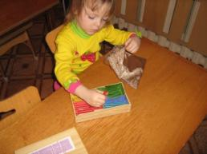
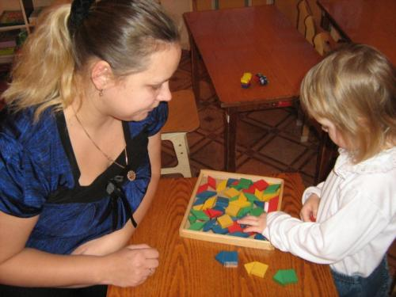
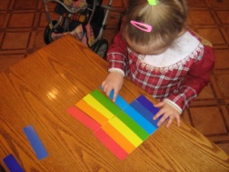
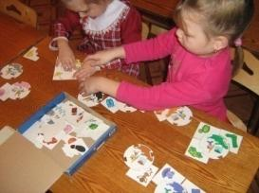
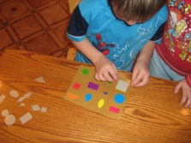
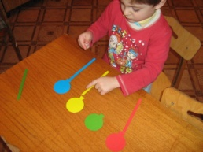
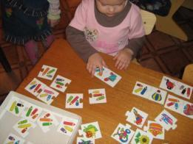
Цвет и форма

Slide 11
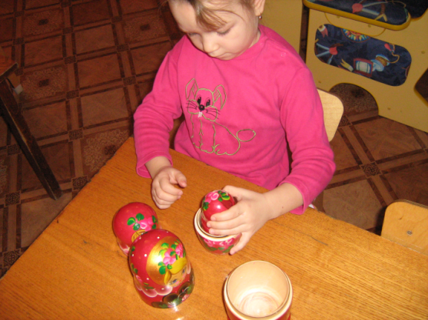
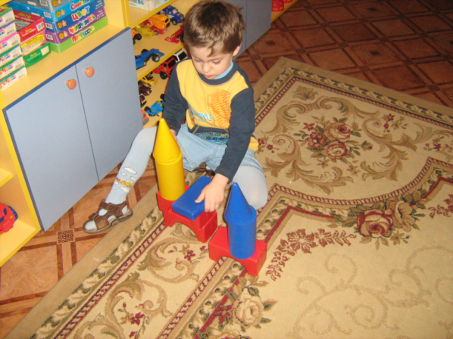
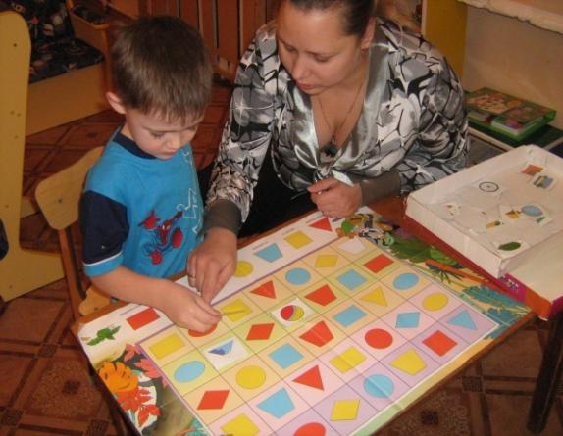
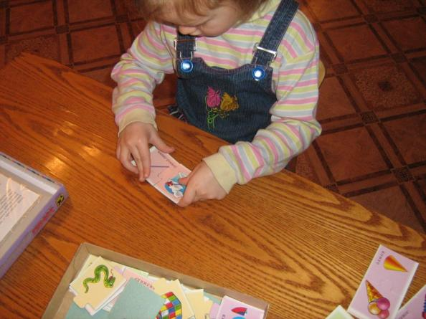
Величина и геометрические фигуры

Slide 12
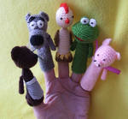
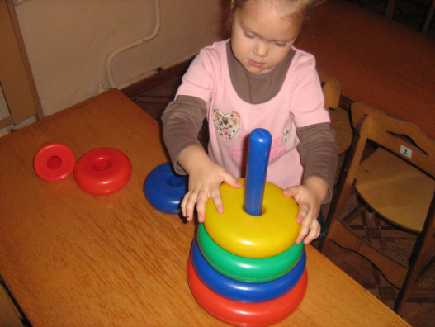
Развитие речевых и зрительных способностей:
Настольный театр,
куклы – рукавички,
пальчиковый театр
Настольные игры способствующие различению и называнию цвета, величины и формы предмета

Slide 13
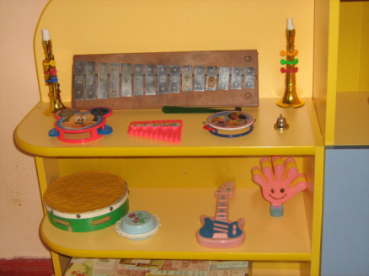
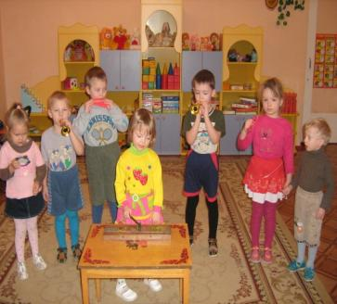
Развитие слуха:
Игрушки, издающие различные звуки
Д/и «Угадай, что звучит?», «Угадай, кто позвал?»
Игра на музыкальных инструментах
Прослушивание аудиокассет и CD-дисков: звуки природы, крики домашних животных.

Slide 14
Развитие обоняния и осязания:
«Мой любимый запах»
«Узнай запах»
«Сухой бассейн для рук»
«Найди и покажи»
«Чудесный мешочек»

Slide 15
Развитие мелкой моторики и двигательной активности:
Игры с песком, водой, снегом
«Шнуровки»
«Заверни куклу»
Игры с мячами разного размера и качества
Занятия гимнастикой
Подвижные игры:
с мячом,
с бегом,
с прыжками

Slide 16
ДИАГНОСТИЧЕСКАЯ КАРТА РАЗВИТИЯ СЕНСОРНЫХ СПОСОБНОСТЕЙ ДЕТЕЙ ДОШКОЛЬНОГО ВОЗРАСТА
МДОУ детский сад комбинированного вида № 10 «Ёлочка» _________учебный год Воспитатель: Гондалева А.М.
№ | Фамилия, имя ребенка | Возраст на 01.09. | Цвет |  | Величина |  | Форма |  | Тактильные ощущения |  | Звук |  | Общий балл |  | Уровень
 |  |  | С | М | С | М | С | М | С | М | С | М | С | М | С | М
1.
2.
3.
4.
5.
6.
7.
8.
9.
10.
11.
12.
13.
14.
15.
16.
17.
18.
19.
20.
21.
Итого:

Slide 17
Спасибо за внимание!

